Slide 1
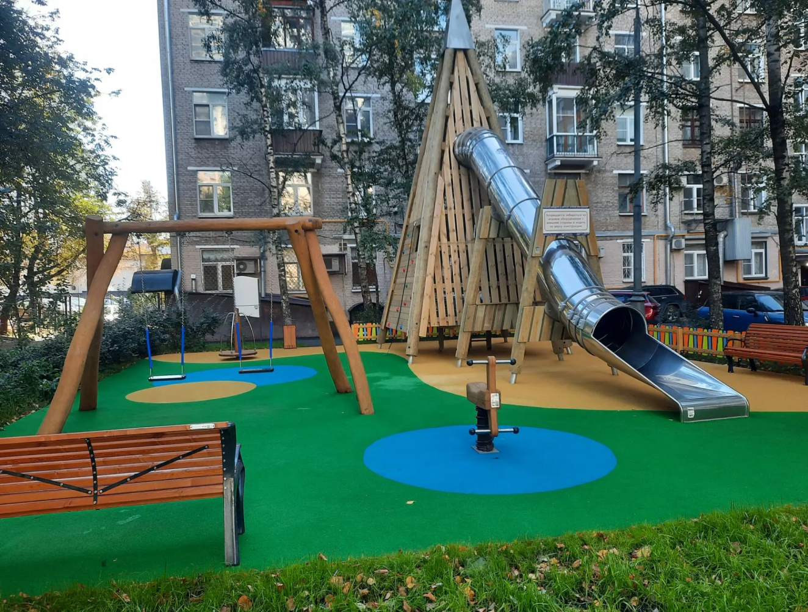
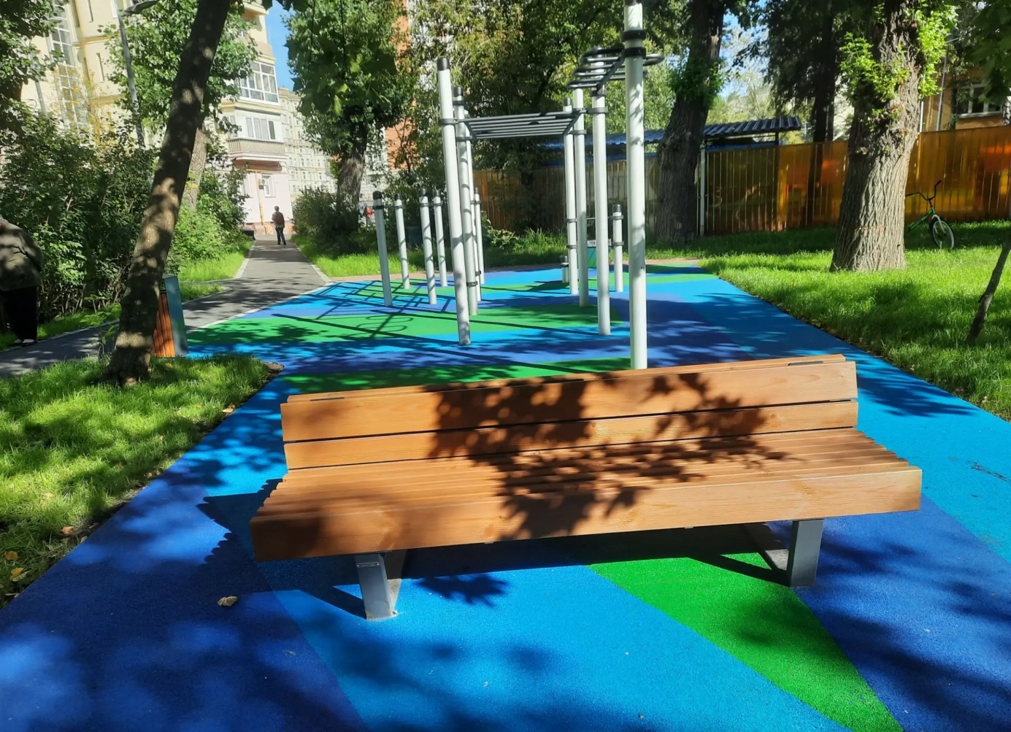
Стимулирование управ районов в 2026
Комплексное благоустройство дворовой территории Беговая ул..2

Slide 2
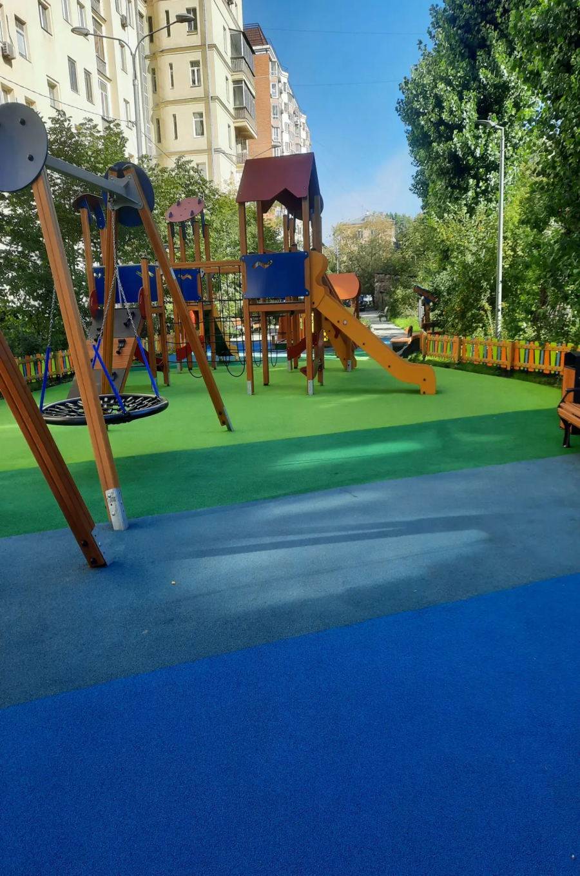
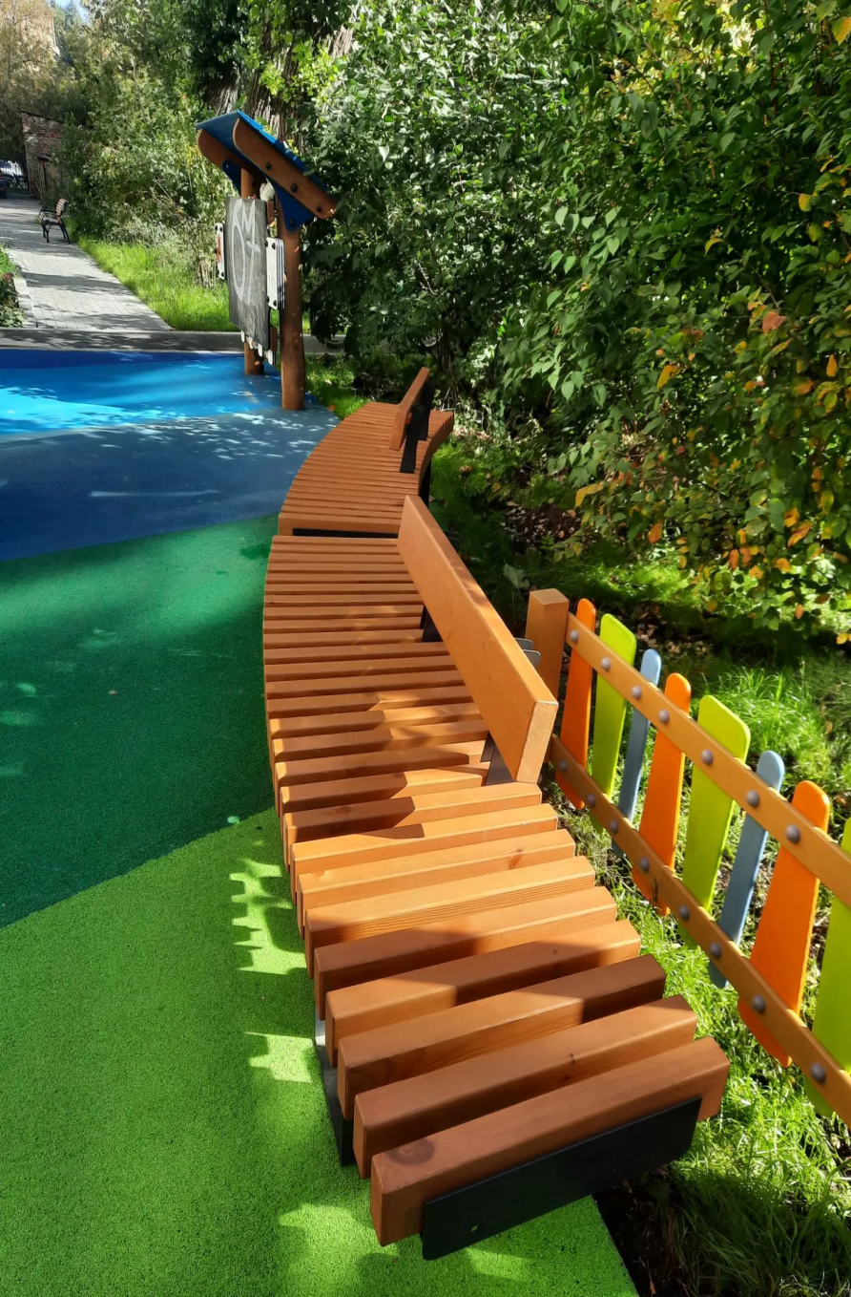
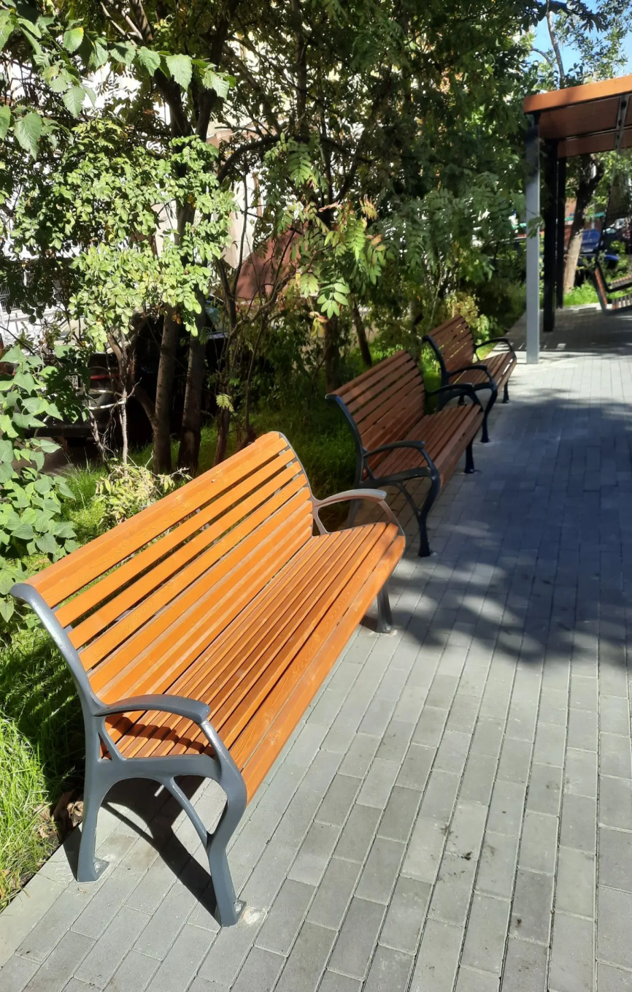
Стимулирование управ районов в 2026
Комплексное благоустройство дворовой территории Беговая ул. 4

Slide 3
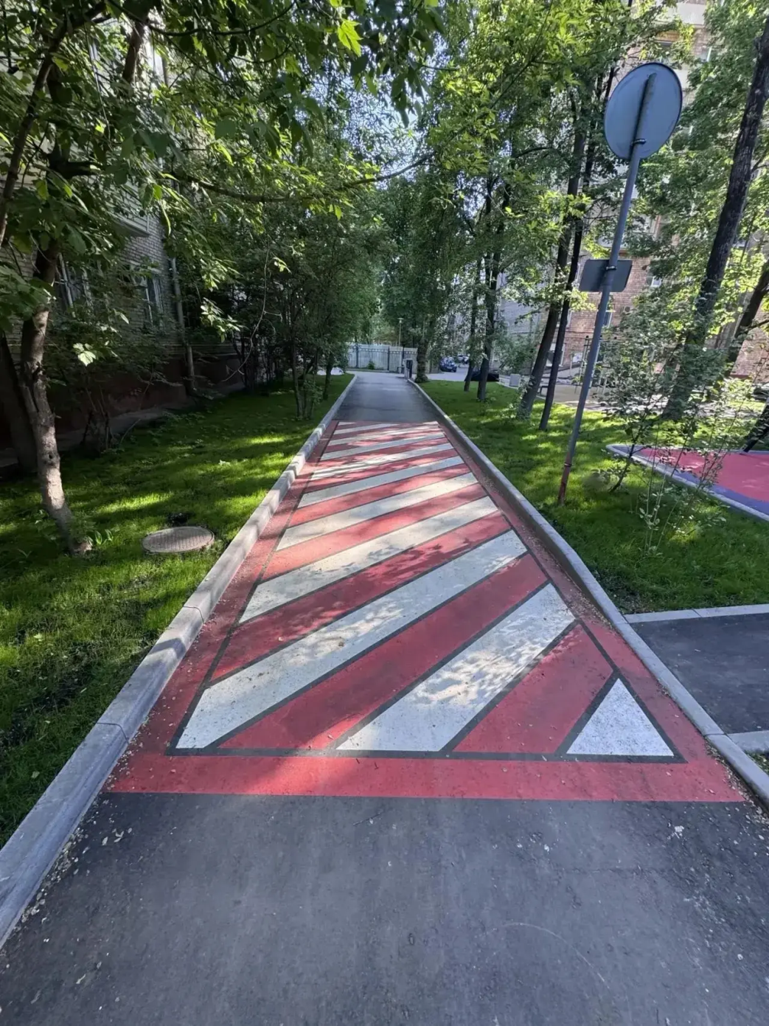
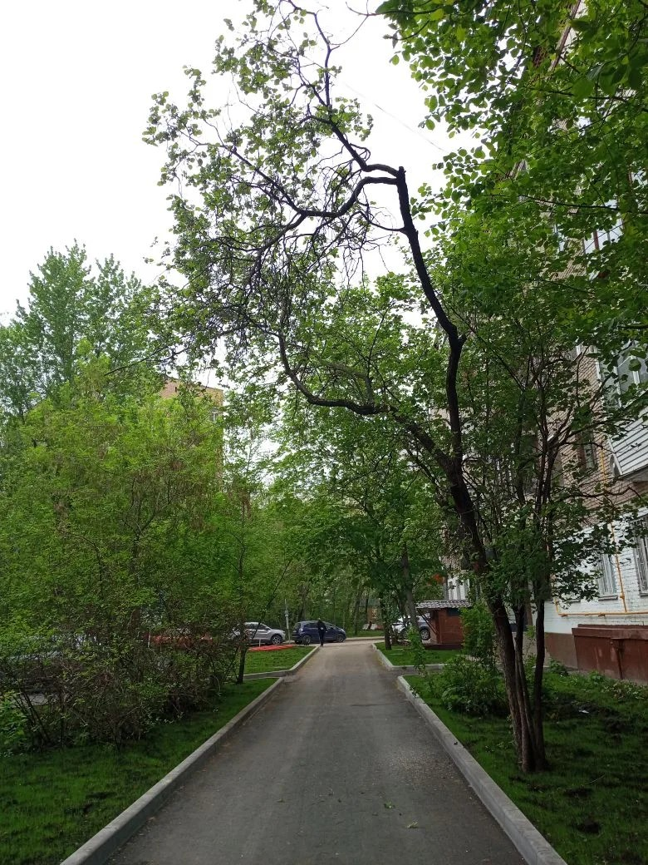
Стимулирование управ районов в 2026
Комплексное благоустройство дворовой территории Беговая аллея 5 к.1

Slide 4
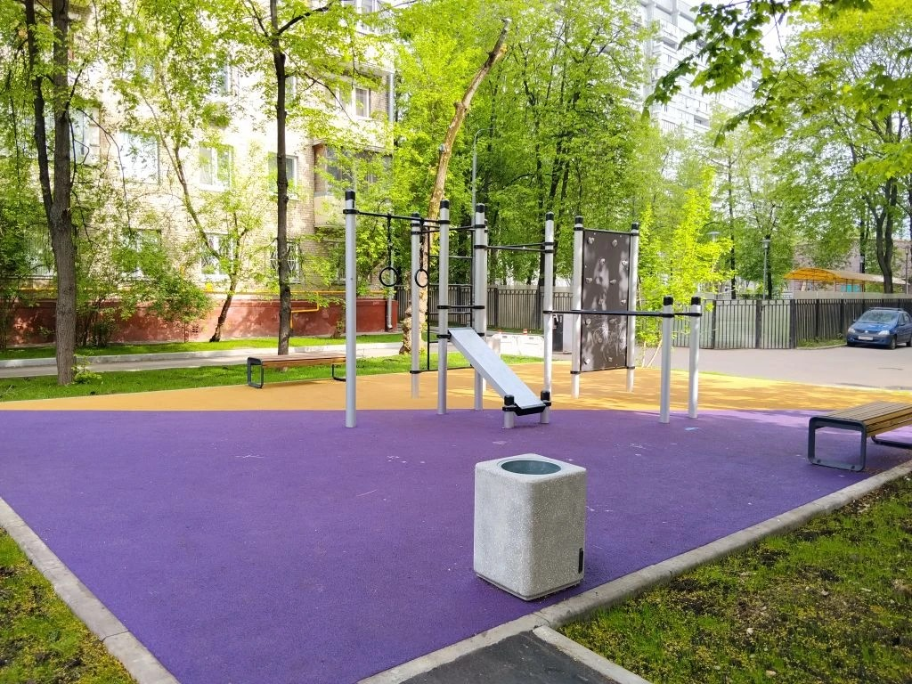
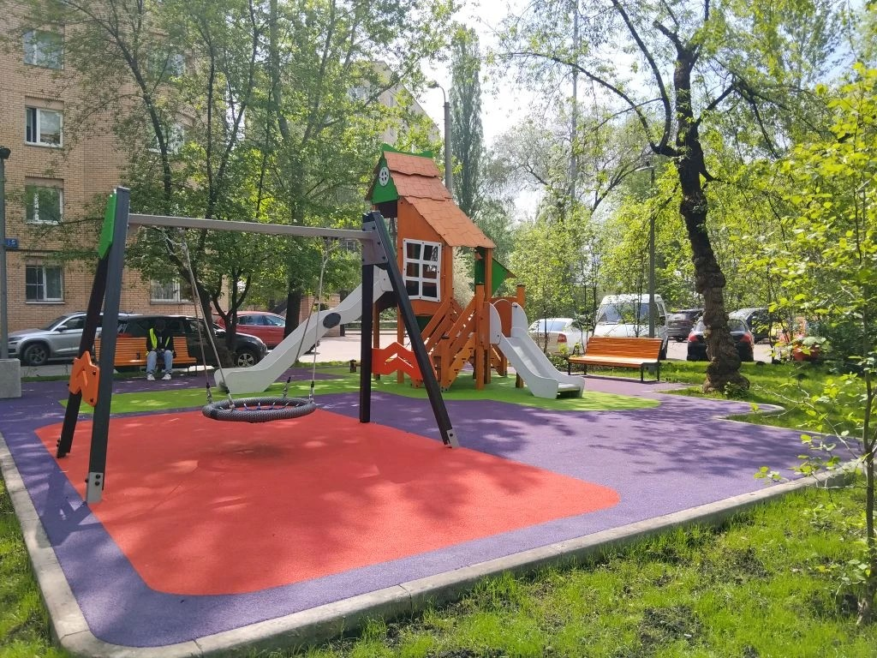
Стимулирование управ районов в 2026
Комплексное благоустройство дворовой территории Беговая аллея 5 к.2

Slide 5
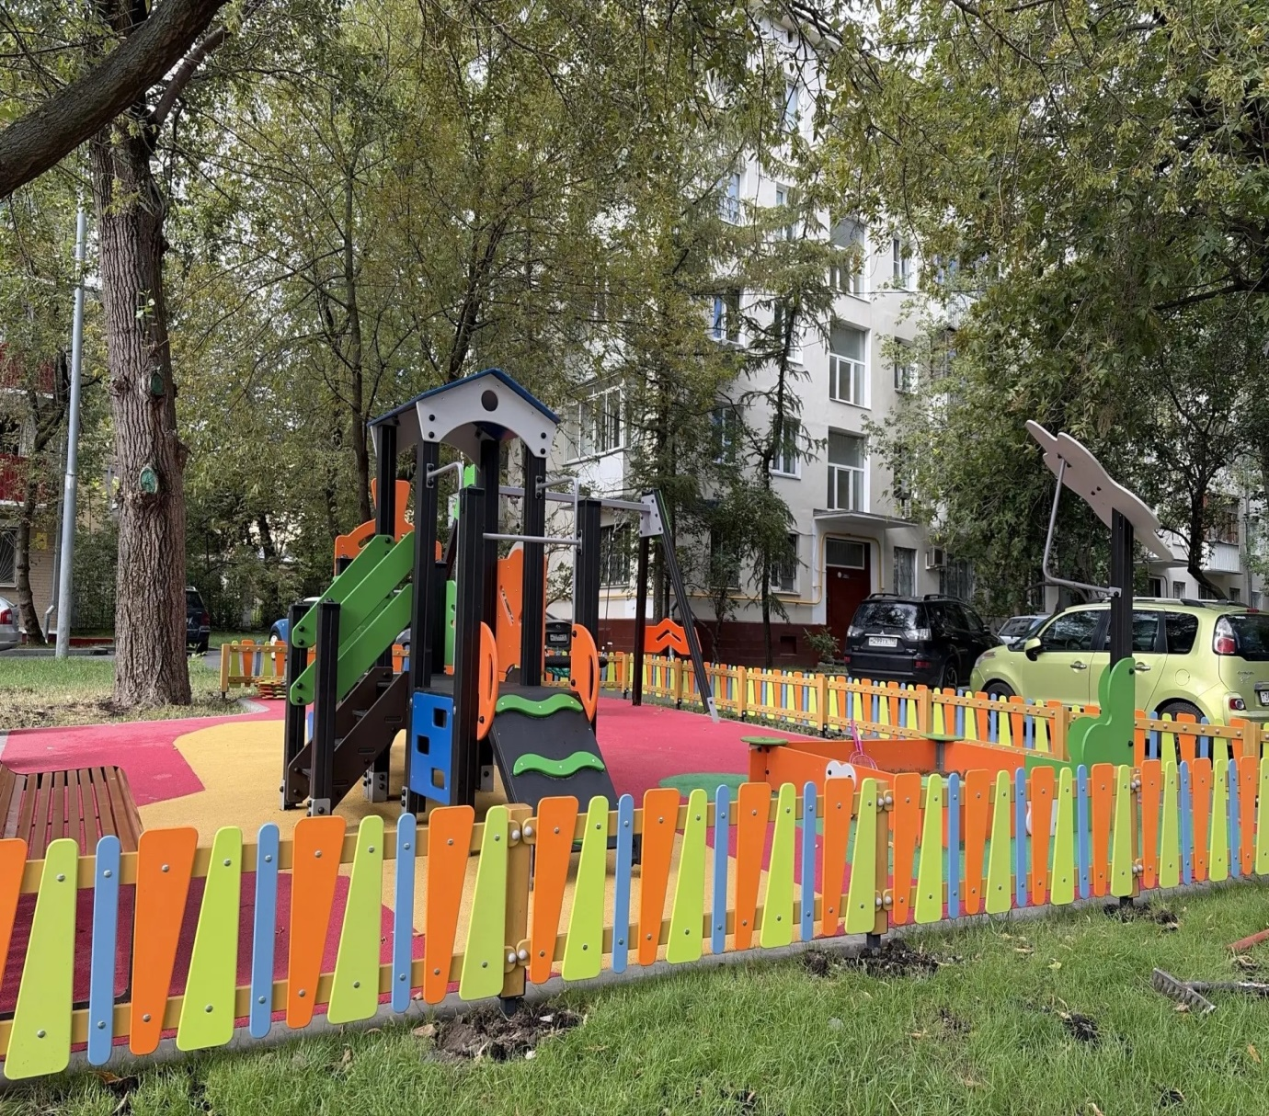
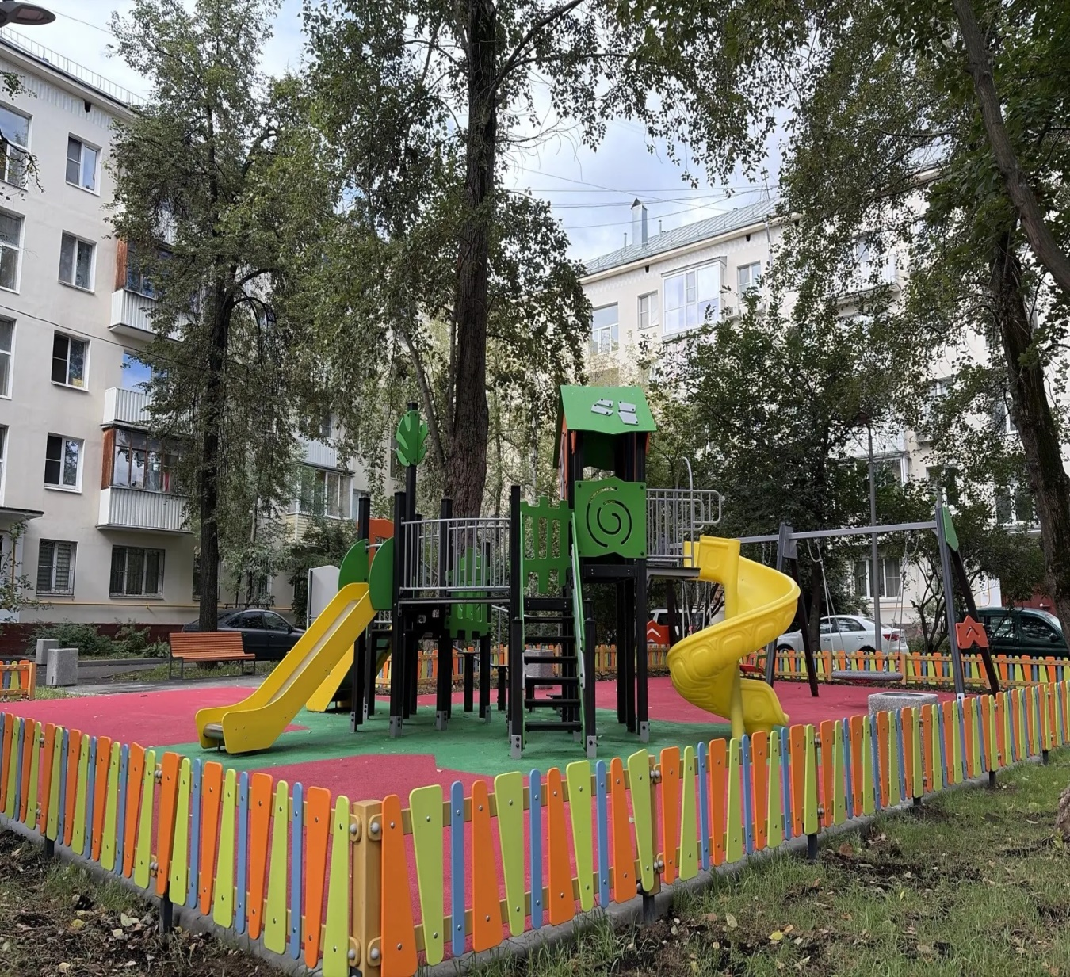
Стимулирование управ районов в 2026
Комплексное благоустройство дворовой территории Скаковая ул. 14, 4 к.1, 4 к.2

Slide 6
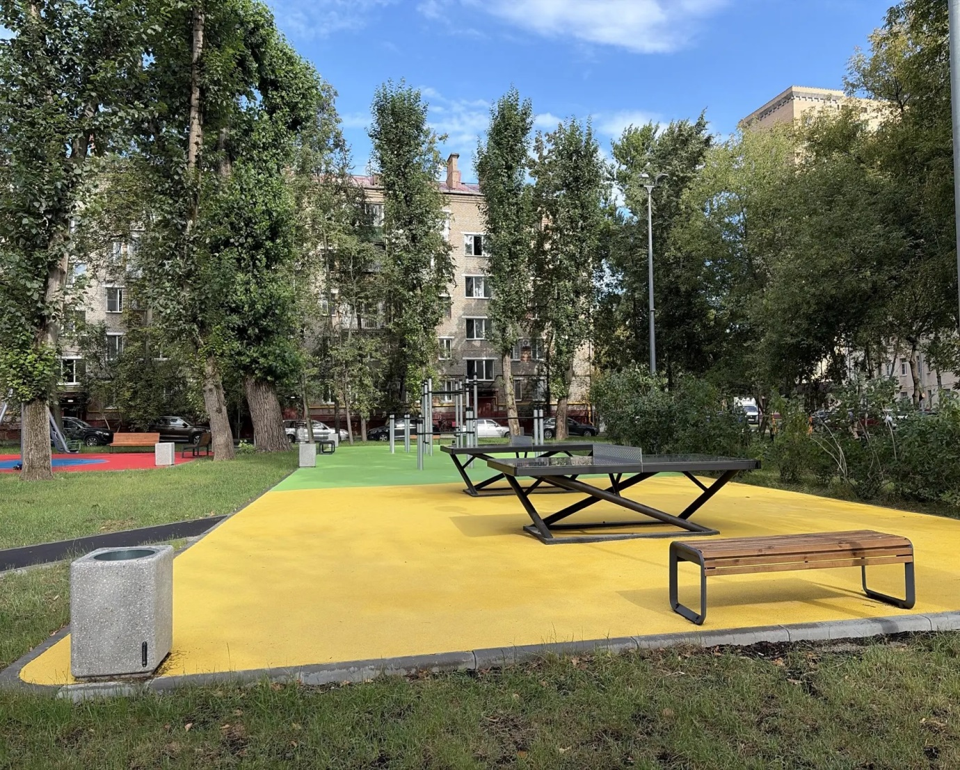
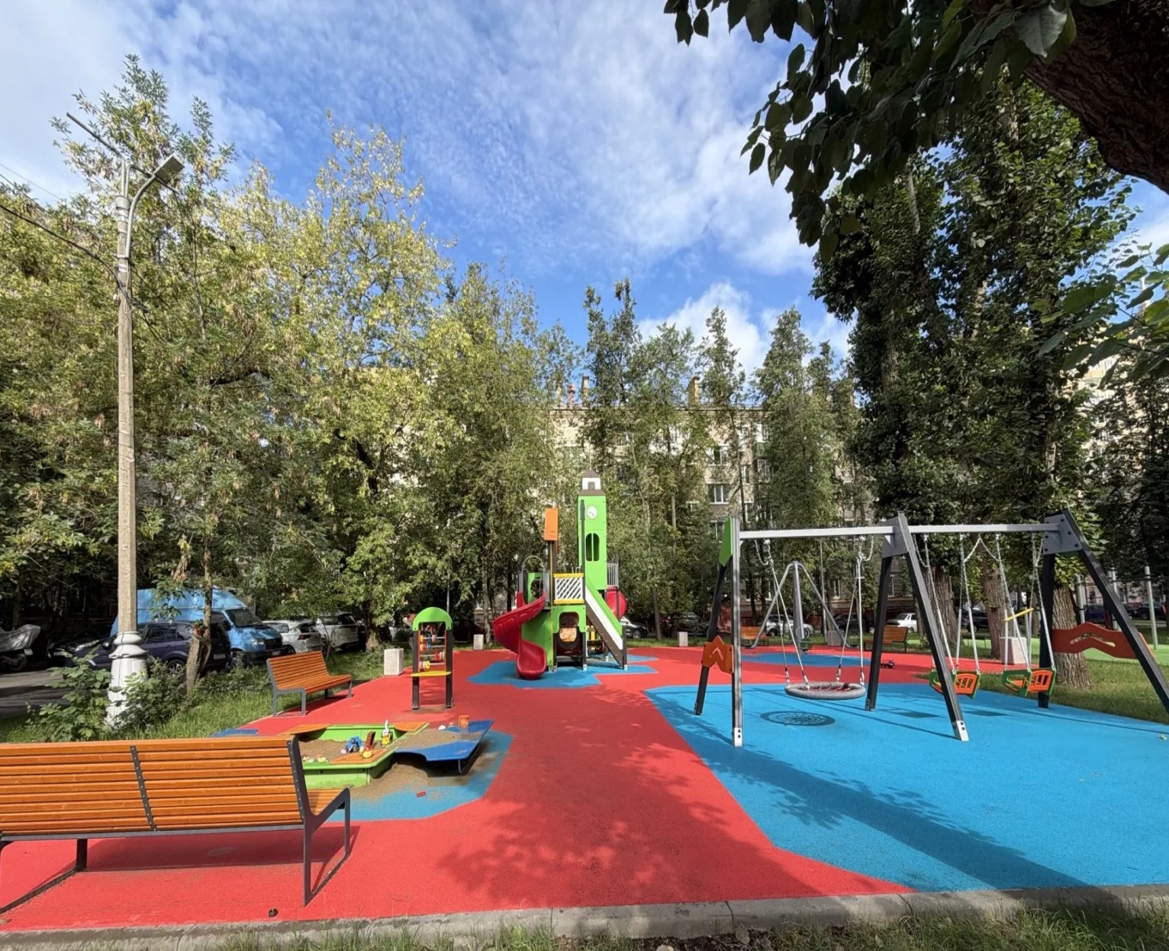
Стимулирование управ районов в 2026
Комплексное благоустройство дворовой территории Скаковая ул. 18, 18А

Slide 7
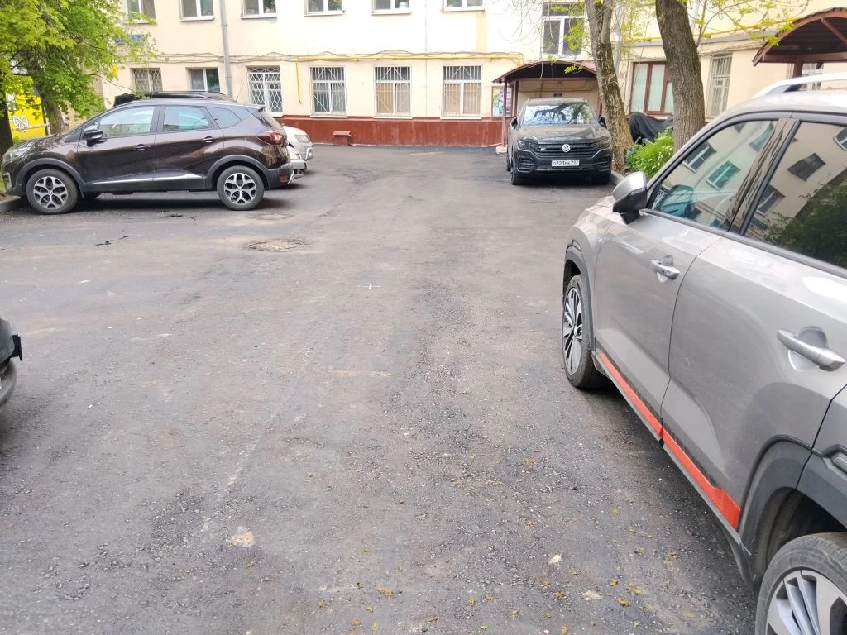
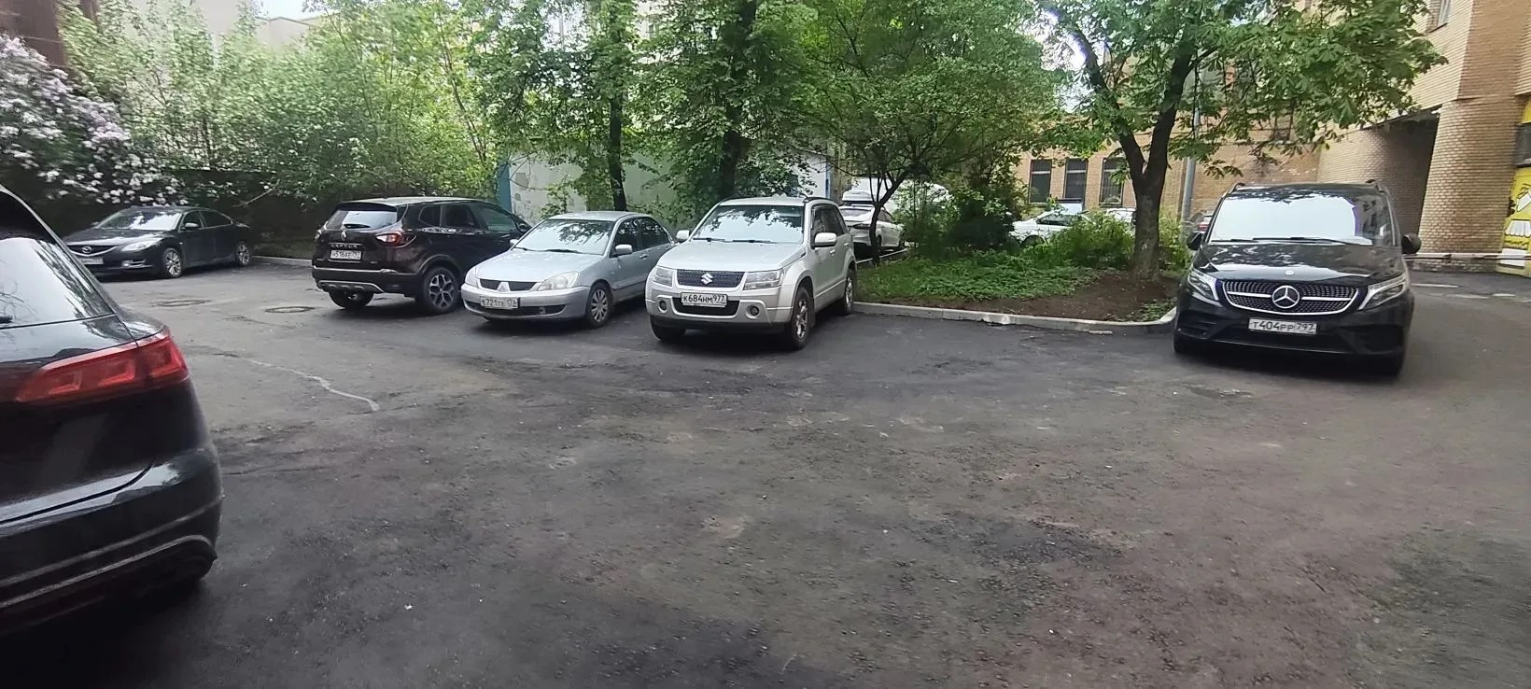
Стимулирование управ районов в 2026
Комплексное благоустройство дворовой территории Скаковая ул. 7/21

Slide 8
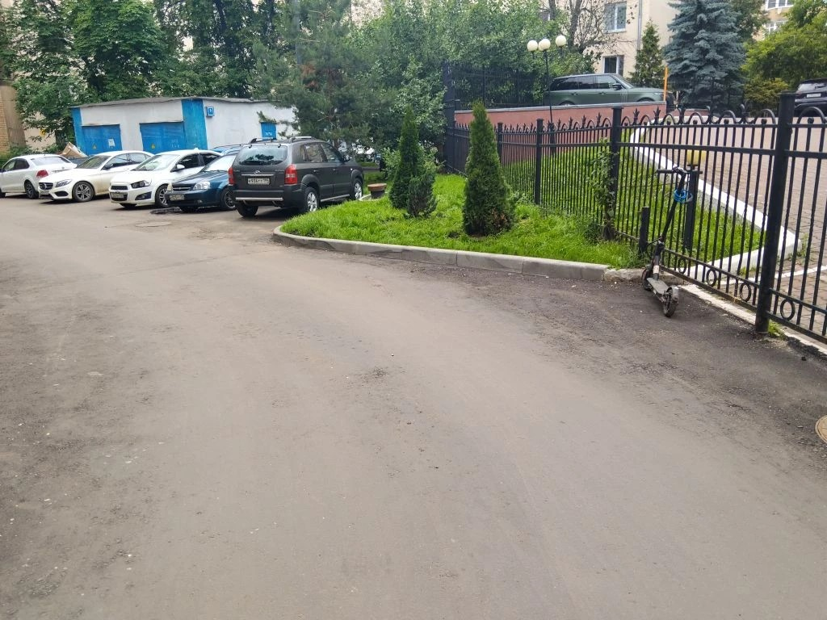
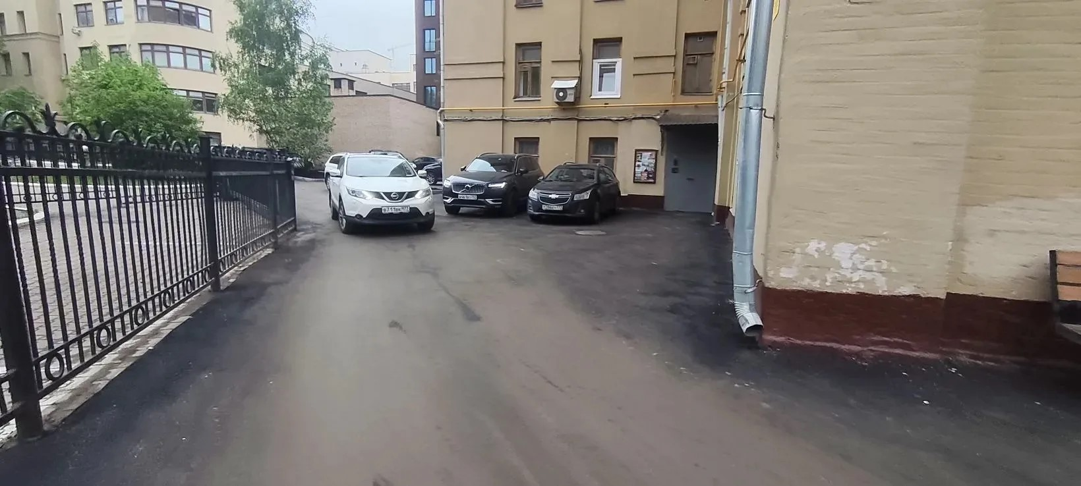
Стимулирование управ районов в 2026
Комплексное благоустройство дворовой территории Ленинградский просп. 19

Slide 9
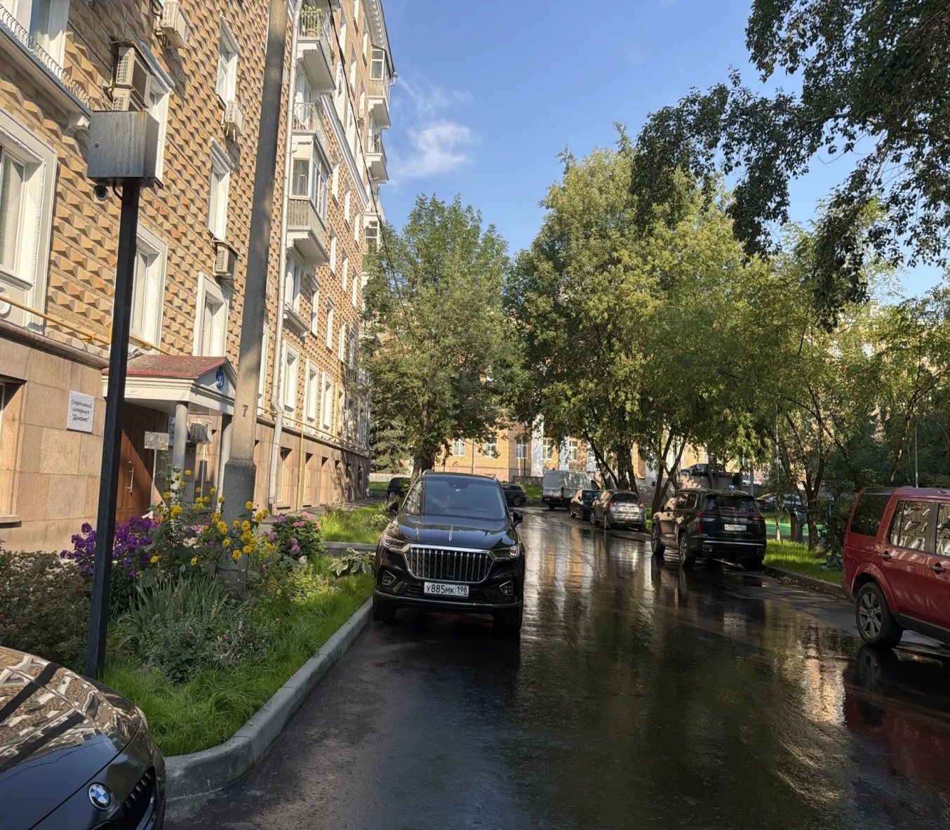
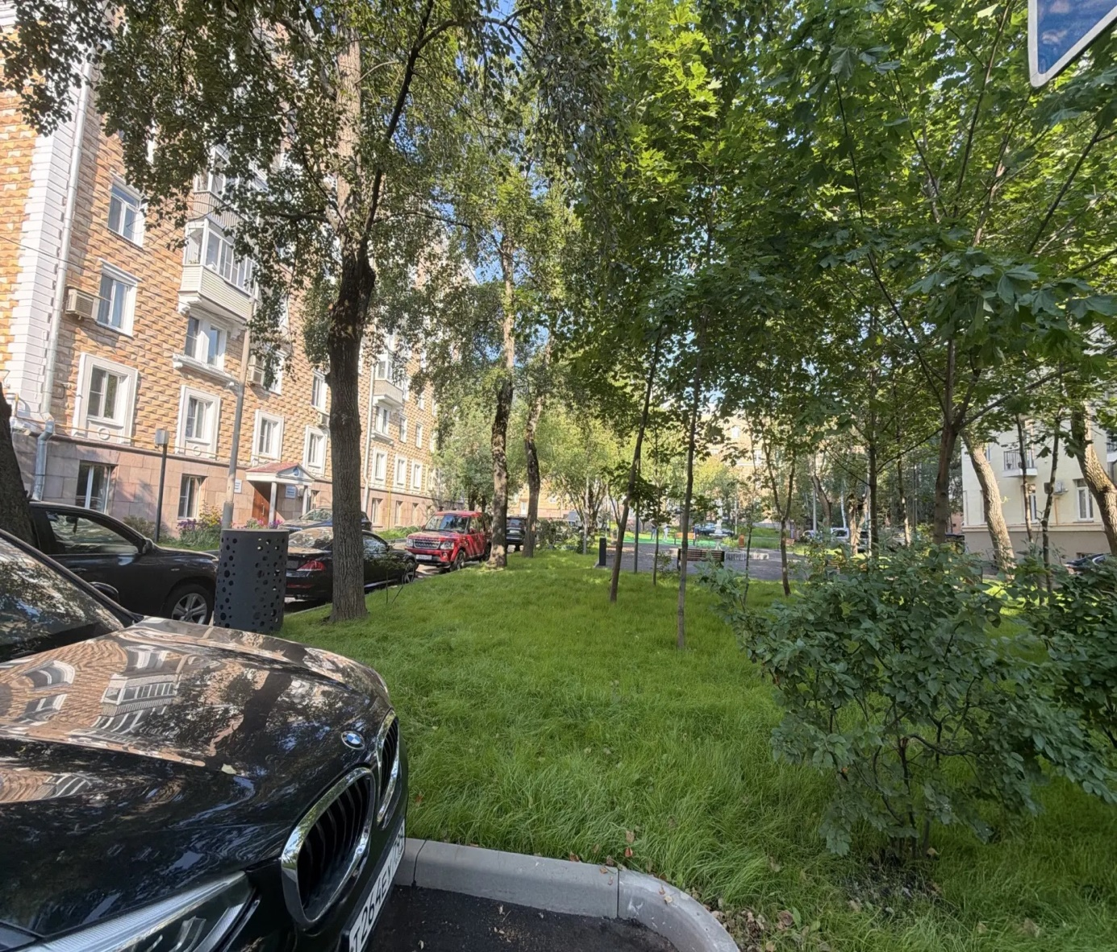
Стимулирование управ районов в 2026
Комплексное благоустройство дворовой территории Правды ул. 11

Slide 10
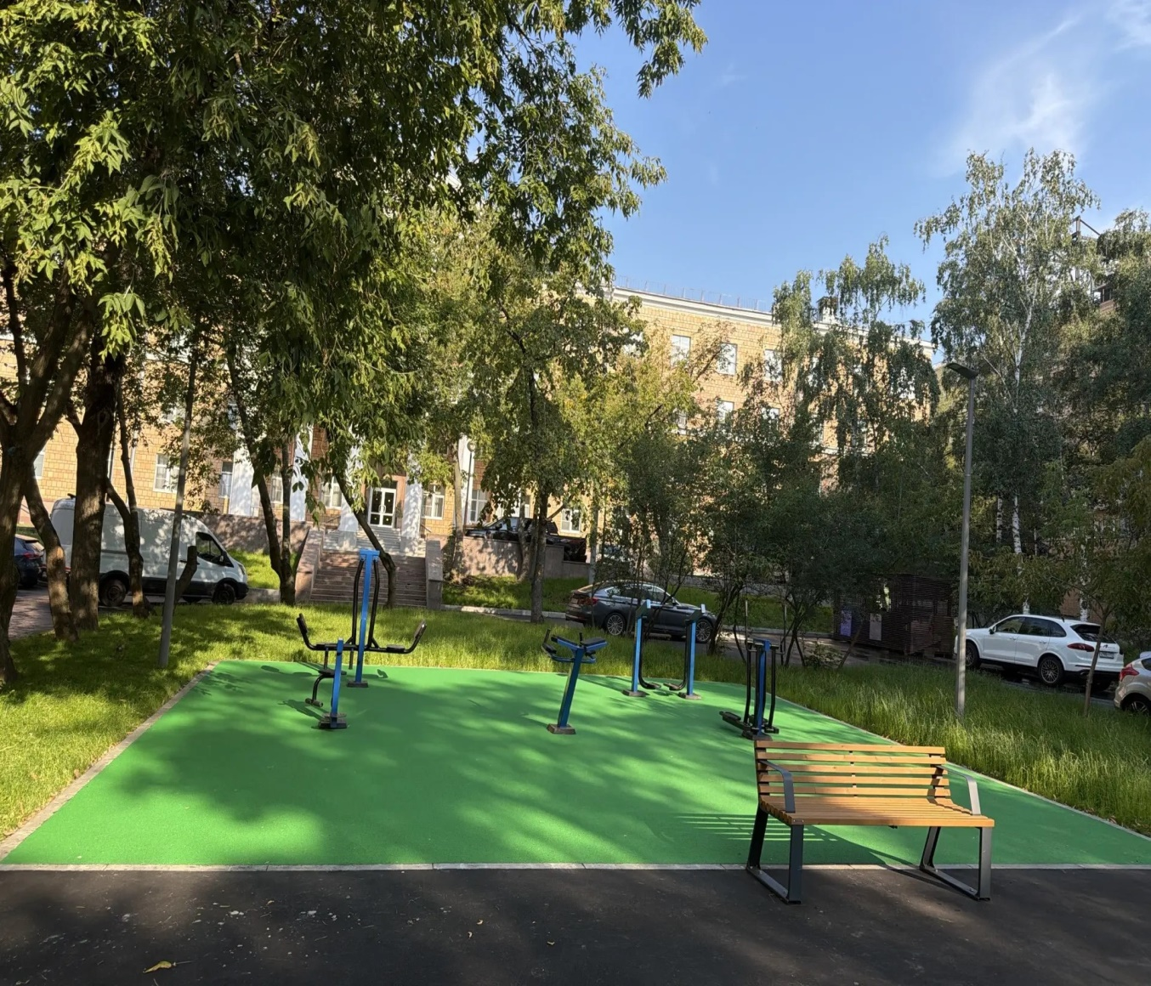
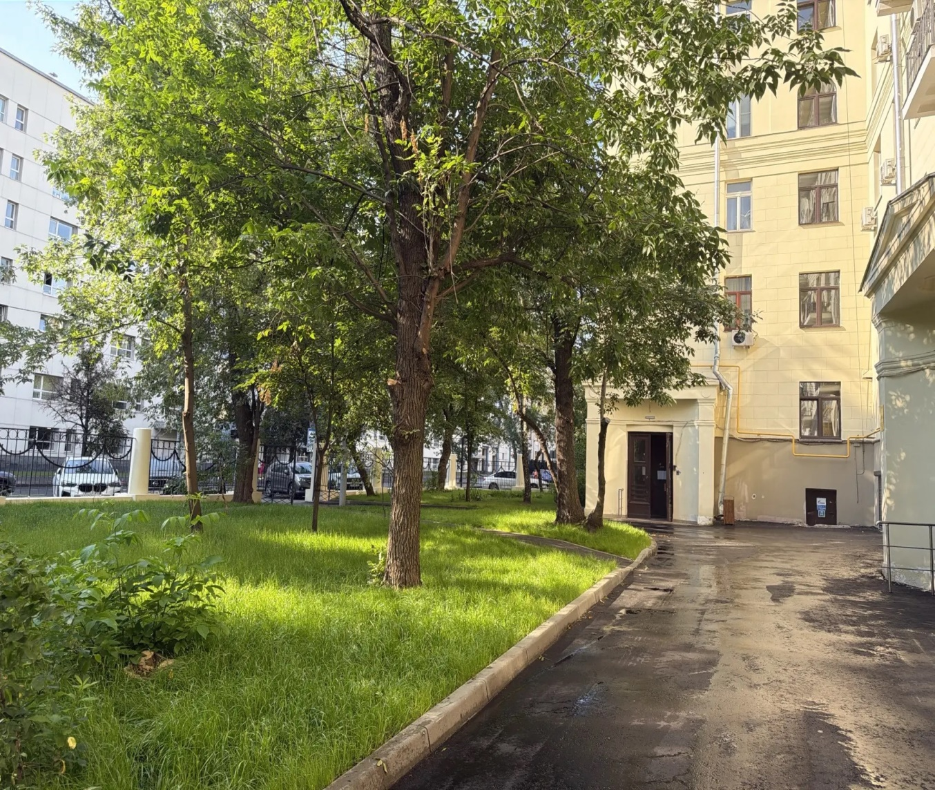
Стимулирование управ районов в 2026
Комплексное благоустройство дворовой территории Правды ул. 17/19

Slide 11
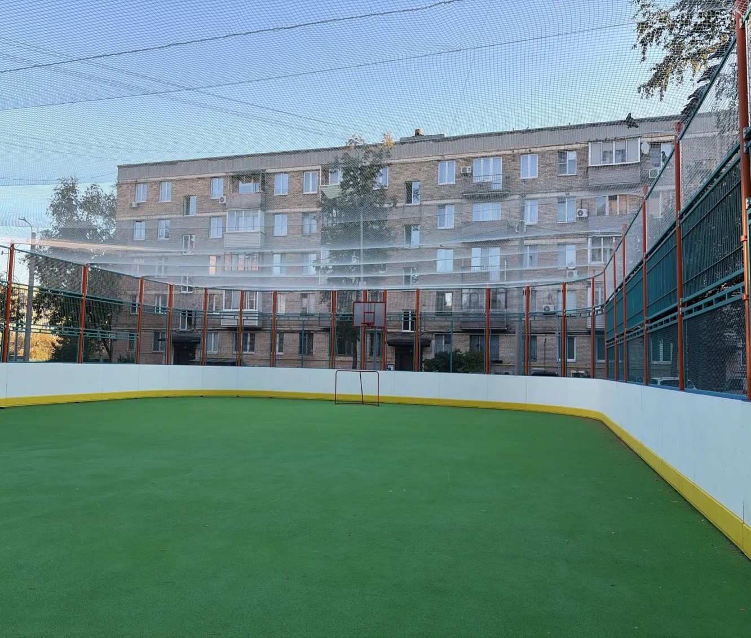
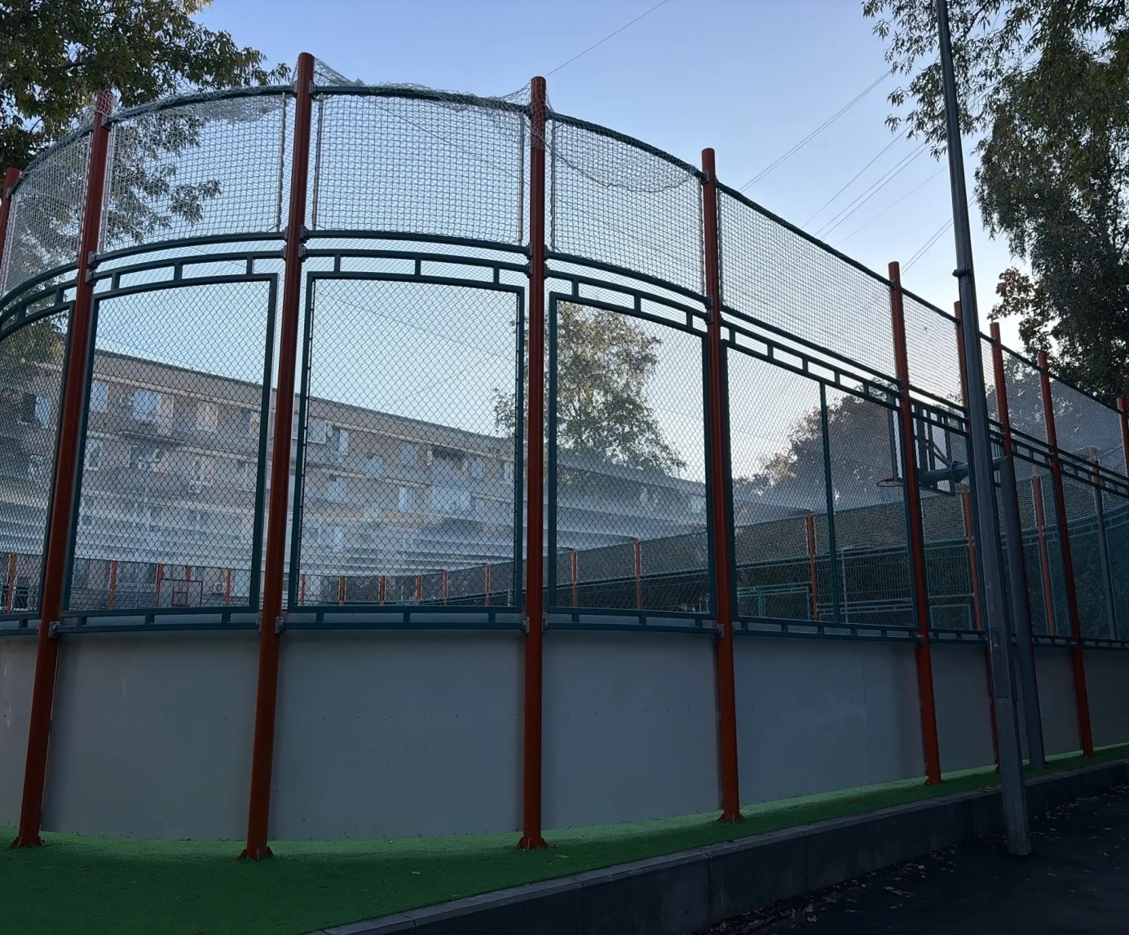
Стимулирование управ районов в 2026
Комплексное благоустройство дворовой территории Башиловка Нов. ул. 14 (спортивная площадка –каток)

